Slide 1

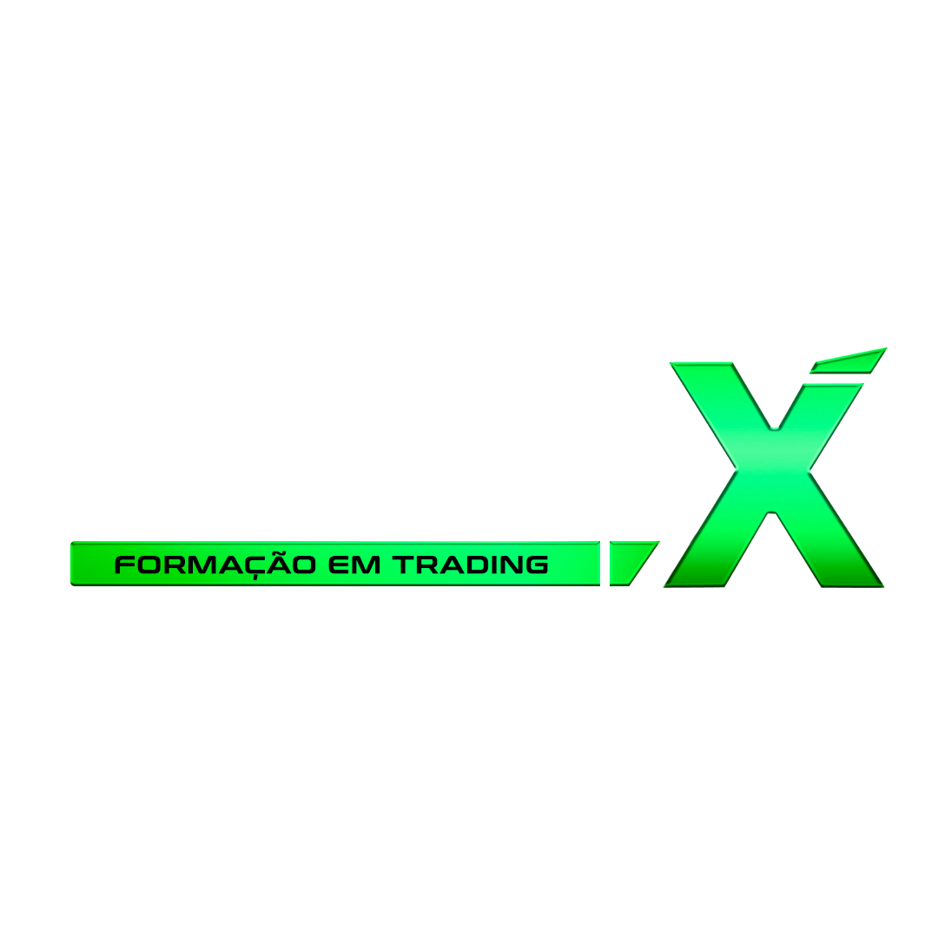

Slide 2
De 0 a 10, o quanto você está comprometido(a)
com esse curso?

Slide 3

Importante!
Esse material tem todos os direitos reservados e protegidos pela Lei nº 9.610/98. Nenhuma parte deste material, sem autorização prévia do editor, poderá ser reproduzida ou transmitida sejam quais forem os meios empregados: eletrônicos, mecânicos, fotográficos, gravação ou quaisquer outros.
O autor desse material não assume qualquer responsabilidade por eventuais danos ou perdas a pessoas ou bens originados do uso deste material. Investir é uma aplicação de alto risco e requer conhecimento. O material não faz recomendação de compra ou venda de nenhum ativo. São conceitos sobre como analisar o mercado financeiro e dicas para análises e operações.
Autor: Guilherme Cardoso
E-mail: contato@guilhermecardoso.com
Instagram: @guilhermecardosox
YouTube: Guilherme Cardoso

Slide 4
Você sabe qual é a diferença de Trader, Trade e Trading?

Slide 5
Quem é o TraderX?
O TraderX também conhecido como o Trader que Multiplica, é um trader que desenvolve as habilidades para multiplicar muito além do dinheiro através do trading.
Ele é um ser humano que busca ser a melhor versão de si mesmo a cada dia, multiplicando saúde física, emocional, espiritual e financeira.
Expandindo sua consciência e fortalecendo a sua identidade para viver a verdadeira liberdade, se tornando livre das suas próprias limitações.
#somostraderx #evaf

Slide 6
As oportunidades profissionais que um trader tem
Gestão do próprio capital
Gestão de fundos de investimentos
Trader de mesa proprietária
Trader de instituição financeira
Analista técnico
Educador

Slide 7
Trader, a profissão dos sonhos
O que te fez escolher ser trader?
Liberdade de Tempo?
Liberdade Geográfica?
Liberdade Financeira?
Poder de Escolha?
“Todo santo dia alguém decide que quer viver de trading, mas a realidade é que poucos realmente conseguem.”

Slide 8
Trader, a profissão dos sonhos
Quando você escolhe ser trader, você se torna um investidor, diretor, gestor e operador.
Ou seja, você é o seu negócio como um todo.
TRADING É UM NEGÓCIO!

Slide 9
Investidor
Responsável por colocar o dinheiro no negócio de trading, esse que é a matéria prima do trader.
Qual é a sua fonte geradora de renda hoje?
Quais habilidades você tem para gerar renda para multiplicar através do trading?

Slide 10
Diretor
Olha para o negócio de forma estratégica, ele é quem define os planos e metas.
Você já definiu seus planos e metas da mesma forma que um diretor de empresa deve fazer?

Slide 11
Gestor
É o gestor que avalia a performance operacional e emocional e gera um plano de ação com base nessa análise comportamental.
Você já fez o que um gestor deve fazer no seu negócio de trading?

Slide 12
Operador
Ele simplesmente executa o que o plano manda.
O mercado age e a gente reage.
Sem gestão não existe multiplicação.
Não é mágica, é método.
Trading é coisa de adulto.
Sem pressa, sem choro, sem pausa.

Slide 13
As 3 mentalidades do trader
O caminho para a liberdade financeira...
Mentalidade de Trader
Mentalidade Empreendedora
Mentalidade Investidora
“Você se torna livre financeiramente, quando você paga o seu padrão de vida sem fazer nada, ou seja, o próprio dinheiro trabalha pra você.”

Slide 14
Os 3 inimigos do TraderX
Trader Mendigo – nunca assume a responsabilidade pelas suas ações, acha que nunca está pronto e não termina nada do que começa.
Trader Assaltante – nunca para nos limites estabelecidos, não segue regras, rouba a própria empresa por não aceitar seguir o plano.
Trader Assassino – não se importa com as suas emoções, vive tendo dias de fúria e mata sua empresa toda vez que quebra sua conta.

Slide 15
VOCÊ é o único responsável pelos seus resultados!

Slide 16
Tipos de Mercado
Renda fixa (poupança, CDB, LCI e LCA, Tesouro Direto...)
Renda variável (ações, opções e trading...)
Mercados de Trading
B3, ações, CFDs de moedas “Forex”, índices, commodities, criptoativos e opções binárias...

Slide 17
Perfis de Trader
Scalper: É a modalidade de trading no qual se abre e fecha operações curtas e rápidas;
Day Trader: Aqui o objetivo é abrir e fechar operações no mesmo dia onde se busca movimentos de maior amplitude comparado ao scalper;

Slide 18
Perfis de Trader
Swing Trader: Nessa modalidade o objetivo é buscar movimentos mais longos com operações que passam de um dia abertas;
Position Trader: No position as operações ficam abertas por semanas e até mesmo meses, o objetivo é pegar movimentos longos.

Slide 19
Os 2 tipos de trader
Amadores | Profissionais
Buscam somente se aventurar no mercado; | Tratam o mercado como um negócio;
Possuem pouco conhecimento e habilidade; | Possuem vasto conhecimento e habilidade;
Fazem sempre a mesma coisa, são previsíveis; | Agem de forma estratégica;
Querem ganhar dinheiro sem investir em recursos e conhecimento. | Investem em conhecimento e estrutura para operar cada vez melhor.

Slide 20
O Trader que Multiplica é um trader global.

Slide 21
Mercado Internacional
O que são os CFDs?
Os CFDs ou Contratos Futuros por Diferença são instrumentos financeiros onde você procura lucrar nas diferenças de preço do ativo-alvo, sem ter que possuí-lo.
O que é Forex?
Forex (um acrônimo da expressão em inglês foreign Exchange), significa “mercado de câmbio” é um mercado financeiro descentralizado destinado a transações de câmbio, sendo o maior mercado financeiro do mundo.

Slide 22
Mercado Internacional
Participantes do Mercado
Governos e bancos centrais, tais como o Banco Central Europeu, o Banco da Inglaterra, o Federal Reserve, entre outros;
Os super bancos que determinam as taxas de câmbio com base na oferta e procura de moedas, tais como, UBS, Barclays, Deutsche Bank e Citigroup;

Slide 23
Mercado Internacional
Participantes do Mercado
Grandes empresa comerciais, por exemplo, a Apple deve primeiro trocar dólares americanos por outra moeda na compra de peças eletrônicas para produzir seus produtos, como o iPhone por exemplo.
Os especuladores, com o maior volume de transações, 90% de todo o volume de negociação nesse mercado são do perfil especulativo.

Slide 24
Mercado Internacional
Vantagens Operacionais
Liquidez e Volatilidade: É o maior mercado financeiro do mundo, movimentando cerca de US$ 5 trilhões diariamente;
Funcionamento: É um mercado cheio de oportunidades que funciona 24h por dia, de domingo a noite até sexta-feira no final do dia.

Slide 25
Mercado Internacional
Vantagens Operacionais
Alavancagem: Você pode alavancar seu capital, ou seja, poderá operar com mais dinheiro do que você tem e lucrar com isso;
Ferramentas: As plataformas do mercado de Forex que as corretoras oferecem são bem estruturadas e gratuitas. É um mercado muito avançado em termos de tecnologia, execução e segurança.

Slide 26
Tipos de Ordens
Ordem a Mercado
É quando abrimos um trade no mesmo momento em que identificamos uma oportunidade, ou seja, é uma ordem aberta em tempo real.
Ordem Pendente
É quando programamos uma ordem em uma região de preço diferente do que o preço está no momento, existem quatro tipos de ordens pendente, sendo elas:

Slide 27
Tipos de Ordens
Buy Stop
É quando identificamos que o preço do ativo que estamos operando poderá subir até uma região e se isso acontecer queremos entrar no trade comprados, pegando a continuidade da alta estabelecida.
Sell Stop
É quando identificamos que o preço do ativo que estamos operando poderá cair até uma região e se isso acontecer queremos entrar no trade vendidos, pegando a continuidade da baixa estabelecida.

Slide 28
Tipos de Ordens
Buy Limit
É quando identificamos que o preço do ativo que estamos operando poderá cair até uma região em que poderá subir e se isso acontecer queremos entrar no trade comprados, pegando o possível movimento de alta estabelecido.
Sell Limit
É quando identificamos que o preço do ativo que estamos operando poderá subir até uma região em que poderá cair e se isso acontecer queremos entrar no trade vendidos, pegando o possível movimento de baixa estabelecido.

Slide 29
Como Ler um Ativo no Forex
Preço BID, é o preço de venda de um ativo, é a linha que fica desenhada no gráfico.
Preço ASK, é o preço de compra de um ativo.
Spread, é a taxa que pagamos para abrir um trade no mercado de CFDs que é representada pela diferença entre o preço BID e o preço ASK.

Slide 30
Como Ler um Ativo no Forex
Pipete, é a quinta casa decimal do preço do ativo depois da vírgula.
Pip, é a quarta casa decimal do preço do ativo depois da vírgula.
Ponto, é a junção do pipete com o pip.
EXEMPLO PREÇO DO EURUSD
1.09973

Slide 31
Valor dos Lotes no Forex
Tipo de Lote | Unidades | Volume
Padrão | 100.000 | 1.0
Mini | 10.000 | 0.1
Micro | 1.000 | 0.01
EUR / USD
base
contraparte
https://www.myfxbook.com/br/forex-calculators/pip-calculator

Slide 32
Como Funciona a Alavancagem
É exatamente ela que faz com que o trading seja tão atrativo e ao mesmo tempo perigoso se não tiver método e disciplina para operar, é como se fosse um empréstimo que a corretora nos dá para operar com pouco capital como se estivesse muito.
Com uma alavancagem de 1:400, nós podemos operar por exemplo com 1.000 dólares como se tivéssemos 400.000 dólares na conta de trading.
Mas Guilherme, eu corro o risco
de ficar devendo para a corretora?

Slide 33
Mercado Nacional
B3 – Brasil, Bolsa, Balcão.
A B3 é a bolsa de valores do mercado de capitais brasileiro. Apesar de não estar entre as dez maiores do mundo, ela é a maior bolsa de valores da América Latina.
Qual é a função da Bolsa de Valores?
As bolsas de valores têm o importante papel de funcionar como um mercado organizado para negociação de ativos financeiros.

Slide 34
Mercado Nacional
Funções da Bolsa Brasileira
Realização de IPOs, as empresas necessitam de recursos, seja para investir em novos projetos, ressarcir os acionistas ou mesmo para reforçar o próprio caixa. Uma das formas de obter esses recursos é por meio da abertura de seu capital para novos investidores. Ao permitir que novos acionistas façam parte de sua estrutura, as empresas conseguem obter o fluxo financeiro de que precisam para dar andamento à sua estratégia de negócios.

Slide 35
Mercado Nacional
Funções da Bolsa Brasileira
Custódia de títulos, a custódia nada mais é do que a guarda dos títulos negociados por investidores. Por exemplo, se você adquire um título do Tesouro Direto, esse ativo fica custodiado na B3 em seu nome até o vencimento ou a data que decidir vendê-lo.

Slide 36
Mercado Nacional
Funções da Bolsa Brasileira
Agente de clearing, as clearings são instituições que atuam no mercado financeiro e de capitais para garantir a segurança e transparência nas negociações. Nesse sentido, a B3 atua como uma agente de clearing de todas as liquidações de títulos privados de renda fixa, renda variável e derivativos. Além disso, ela também gerencia os riscos das operações realizadas por investidores.

Slide 37
Mercado Nacional
Quais são os investimentos feitos na B3?
Ações, normalmente as ações são os primeiros investimentos que vêm à cabeça quando se fala em bolsa de valores. Atualmente, há mais de 400 companhias brasileiras listadas na B3, desde blue chips e small caps pertencentes a diversos setores como financeiro, consumo cíclico e não cíclico, bens de capitais, tecnologia, infraestrutura, petróleo, telecomunicações e assim por diante.

Slide 38
Mercado Nacional
Quais são os investimentos feitos na B3?
Fundos imobiliários, são uma boa alternativa para quem deseja investir nesse mercado sem os custos e a burocracia de adquirir um imóvel físico. A exemplo de outros fundos de investimento, os FIIs reúnem recursos de diversos cotistas, mas com o objetivo de alocá-los em imóveis ou em títulos vinculados a operações imobiliárias.

Slide 39
Mercado Nacional
Quais são os investimentos feitos na B3?
Brazilian Depositary Receipts (BDRs), esses títulos representam ações de companhias estrangeiras, porém são negociados em reais na bolsa de valores. Quem adquire um BDR não está investindo diretamente em uma companhia estrangeira, pois as ações continuam no exterior. Se você já pensou em investir em gigantes como Apple, Google, Netflix, Disney, entre outras, saiba que os BDRs podem lhe auxiliar nesse sentido de forma simples e acessível.

Slide 40
Mercado Nacional
Quais são os investimentos feitos na B3?
Exchange Traded Funds (ETFs), o objetivo desses fundos é acompanhar o desempenho de determinado índice ou ativo financeiro do mercado. Por exemplo, alguns buscam replicar o Ibovespa ou indicadores internacionais, como o S&P 500, os índices MSCI, entre outros. Há também ETFs vinculados a commodities, a setores da economia, e até mesmo a criptoativos. É como se você estivesse investindo em diferentes índices ou ativos ao mesmo tempo.

Slide 41
Mercado Nacional
Quais são os investimentos feitos na B3?
Outros investimentos, além dos ativos de renda variável, é possível encontrar na B3 títulos privados de renda fixa, como debêntures, Certificados de Recebíveis Imobiliários e do Agronegócio (CRIs e CRAs) e Letras Financeiras (LFs), por exemplo.

Slide 42
As corretoras de valores são a ponte que nos conecta com os mercados financeiros.

Slide 43
Mercado Nacional
Qual é o horário de funcionamento da B3?
Via de regra, o pregão da bolsa de valores acontece de segunda à sexta-feira das 10h às 17h. Durante esse horário, é possível negociar ações, BDRs, ETFs e demais ativos de renda variável na B3. Podem haver mudanças em alguns meses do ano, de modo a coincidir os horários de funcionamento da bolsa brasileira e das bolsas americanas.

Slide 44
Mercado Nacional
Qual é o horário de funcionamento da B3?
No entanto, há produtos que possuem horários diferenciados para negociação. Por exemplo, juros futuros e índice futuro do Ibovespa podem ser negociados entre 9h e 17h55. Já o horário de negociação do dólar futuro é das 9h às 18h.

Slide 45
Mercado Nacional
Horário | Acontecimento
8h55 | Leilão de Abertura
9h00 | Abertura do Mercado
10h00 | Mercado de Ações
10h30 | Mercado Americano
12h00 | Almoço
15h00 às 17h00 | Rally de Fechamento
18h00 | Fechamento do Mercado
https://www.forexmarkethours.com

Slide 46
Mini Índice

Slide 47
Mercado Nacional
O que é o mini índice?
O mini índice é derivado do Ibovespa (IBOV) que é considerado o termômetro do mercado de capitais nacional, pois representa as empresas mais relevantes listadas na B3, responsáveis por cerca de 80% de todas as ações negociadas no pregão.
https://www.b3.com.br/pt_br/market-data-e-indices/indices/indices-amplos/indice-ibovespa-ibovespa-composicao-da-carteira.htm

Slide 48
Mercado Nacional
O que é o mini índice?
O mini contratos foram criados para que pudéssemos negociar contratos futuros em uma expectativa futura de preço, composto pela taxa de juros e expectativas dos investidores em uma data futura.

Slide 49
Mercado Nacional
Características do Mini Índice
Código: WIN
Cotação: Pontos
Meses de Vencimento: Fevereiro, Abril, Junho, Agosto, Outubro e Dezembro.
Datas de Vencimento: Toda quarta-feira mais próxima do dia 15 do mês de vencimento.

Slide 50
Mercado Nacional – WIN
Mês | Letra
Fevereiro | G
Abril | J
Junho | M
Agosto | Q
Outubro | V
Dezembro | Z
WIN X AA
código
mês
ano
WINM23

Slide 51
Mercado Nacional – WIN
Lote Padrão | 1 Mini Contrato
Variação em Pontos | R$ 0,20
Valor Financeiro | 110.000 x R$0,20 = R$ 22.000
Margem de Garantia: Mínimo de R$ 100,00

Slide 52
Mercado Nacional – WIN
Como calcular os pontos no WIN?
A variação do preço é medida em 5 pontos
1 tick = 5 pontos
1 ponto = R$ 0,20
1 tick = 5 pontos = R$ 1,00 por mini contrato

Slide 53
Mercado Nacional – WIN
Vamos ver um exemplo de trade no WIN...
Qtd. de Pontos x R$ 0,20 x Qtd. de Contratos
Exemplo 1: 100 pts x R$ 0,20 x 1C = R$ 20,00
Exemplo 2: 100 pts x R$ 0,20 x 5C = R$ 100,00
Exemplo 3: 250 pts x R$ 0,20 x 10C = R$ 500,00

Slide 54
Mini Dólar

Slide 55
Mercado Nacional
O que é o mini dólar?
O mini dólar, operado pelo código WDO, corresponde a 20% do contrato futuro de dólar cheio, ou seja, o WDO é um minicontrato com vencimentos estabelecidos. Em termos mais simples, é um compromisso de compra ou venda da moeda quando chega determinada data.

Slide 56
Mercado Nacional
Características do Mini Dólar
Código: WDO
Cotação: Pontos
Meses de Vencimento: Todos os meses.
Datas de Vencimento: Primeiro dia útil de cada mês.

Slide 57
Mercado Nacional – WDO
WDO X AA
código
mês
ano
WDOK23

Slide 58
Mercado Nacional – WDO
Mês | Letra
Janeiro | F
Fevereiro | G
Março | H
Abril | J
Maio | K
Junho | M
Mês | Letra
Julho | N
Agosto | Q
Setembro | U
Outubro | V
Novembro | X
Dezembro | Z

Slide 59
Mercado Nacional – WDO
Lote Padrão | 1 Mini Contrato
Variação em Pontos | R$ 10,00
Valor Financeiro | 5.050 x R$ 10,00 = R$ 50.500
Margem de Garantia: Mínimo de R$ 150,00

Slide 60
Mercado Nacional – WDO
Como calcular os pontos no WDO?
A variação do preço é medida em tick
1 tick = 0,5 ponto
0,5 ponto = R$ 5,00
1 tick = 0,5 ponto = R$ 5,00 por mini contrato

Slide 61
Mercado Nacional – WDO
Vamos ver um exemplo de trade no WDO...
Qtd. de Pontos x R$ 10,00 x Qtd. de Contratos
Exemplo 1: 0,5 pt x R$ 10,00 x 1C = R$ 5,00
Exemplo 2: 1 pt x R$ 10,00 x 1C = R$ 10,00
Exemplo 3: 5,5 pts x R$ 10,00 x 5C = R$ 275,00

Slide 62
Fibonacci na Prática
Fibonacci ou Leonardo de Pisa (1170-1250), foi um famoso matemático italiano que criou a sequência que leva seu nome, observando o crescimento de uma população de coelhos.
Fibonacci é, na matemática, uma sequência em que cada número seguinte corresponde à soma dos dois anteriores. Assim, após 0 e 1, vêm 1, 2, 3, 5, 8, 13, 21, 34, 55, 89, 144, etc.
Os números da sequência de Fibonacci formam a chamada "proporção áurea", um conceito visual muito aplicado nas artes plásticas, arquitetura e design, visto que é considerada agradável ao olhos humanos.

Slide 63
Fibonacci na Prática
É utilizada no mercado financeiro, na ciência da computação, na teoria dos jogos, no design e em diversas outras áreas. Ela está presente em toda a natureza e em todo universo.
Na análise técnica, ela é utilizada para prever tendências a partir de pontos de expansão ou retração. É importante lembrar que usar Fibonacci de forma individual não é o suficiente, é preciso combinar outras ferramentas para uma leitura mais completa das oportunidades.

Slide 64
A partir dos números da sequência Fibonacci, e da razão entre eles, temos uma sequência de percentuais que serão utilizados na análise técnica.
0 | + | 1 | = | 1 | – | = | – | –
1 | + | 1 | = | 2 | 1/2 | = | 0,500 | 50%
1 | + | 2 | = | 3 | 2/3 | = | 0,666 | 66,6%
2 | + | 3 | = | 5 | 3/5 | = | 0,600 | 60%
3 | + | 5 | = | 8 | 5/8 | = | 0,625 | 62,5%
5 | + | 8 | = | 13 | 8/13 | = | 0,615 | 61,5%
8 | + | 13 | = | 21 | 13/21 | = | 0,619 | 61,9%
13 | + | 21 | = | 34 | 21/34 | = | 0,617 | 61,7%
21 | + | 34 | = | 55 | 34/55 | = | 0,618 | 61,8%
34 | + | 55 | = | 89 | 55/89 | = | 0,617 | 61,7%
55 | + | 89 | = | 144 | 89/144 | = | 0,618 | 61,8%
89 | + | 144 | = | 233 | 144/233 | = | 0,618 | 61,8%
144 | + | 233 | = | 377 | 233/377 | = | 0,618 | 61,8%
233 | + | 377 | = | 610 | 377/610 | = | 0,618 | 61,8%
Ao se dividir números pulando um (por exemplo, 21/55), temos um segundo nível de percentual, o número 38,2% (que, somado ao percentual do número de ouro, soma 100%).

Slide 65
Fibonacci na Prática
Retração
Níveis | Descrição
0 | 0%
0,236 | 23,6%
0,382 | 38,2%
0,50 | 50% (Z.E)
0,618 | 61,8%
0,786 | 78,6%
0,886 | 88,6%
1 | 100%
Expansão
Níveis | Descrição
1,27 | 127%
1,618 | 161,8%
2,24 | 224%
2,618 | 261,8%
3,618 | 361,8%
 | Níveis Importantes

Slide 66
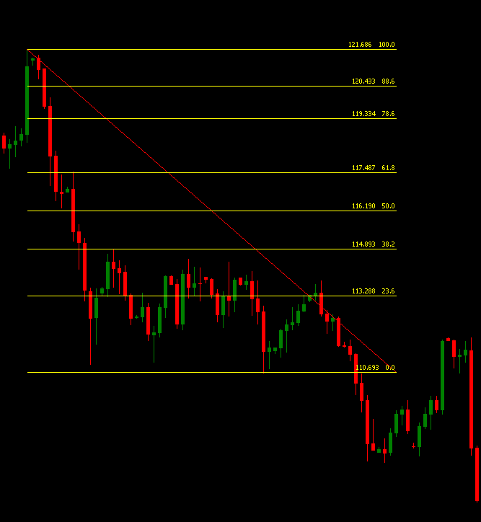
Fibonacci na Prática
Outro nível que considero ser de fundamental importância para avaliar continuidade ou mudança de tendência, é a retração no nível de 23,6%.
Quando ocorre uma lateralização do preço que não tem força para romper o nível de 23,6% em direção ao próximo nível 38,2%, o preço segue na direção do movimento inicial mantendo a tendência anterior.

Slide 67
O que são indicadores técnicos?
Os indicadores técnicos representam graficamente fórmulas matemáticas que utilizam como dados os preços de abertura, fechamento, máxima e mínima, assim como o volume de negociação.
Eles são plotados junto ao gráfico de um ativo em um determinado período de tempo, onde fornecem sinais de compra e venda, assim como indicam a tendência, força da tendência ou grau de saturação dessa tendência.
Existem centenas desses indicadores, irei te mostrar os principais e mais usados.

Slide 68
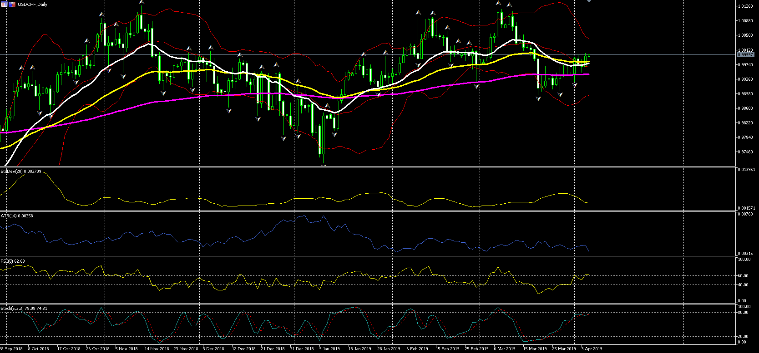
MUITO CUIDADO COM O EXCESSO!

Slide 69
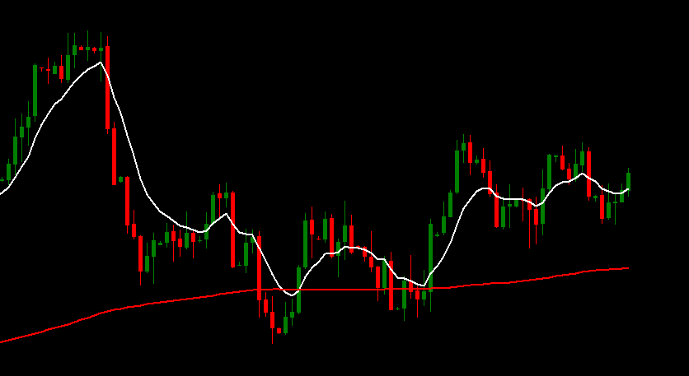
Médias Móveis
As médias móveis são excelentes para nos indicar a tendência e a força da tendência de um determinado ativo, quanto menor o período selecionado na configuração da média, mais próxima ela estará do preço.

Slide 70
Médias Móveis
Existem basicamente dois tipos de médias, sendo elas, a média simples e a média exponencial, essa que comparada a simples da maior peso aos últimos preços e maior ênfase aos períodos mais recentes.
EMA 9
SMA 200

Slide 71
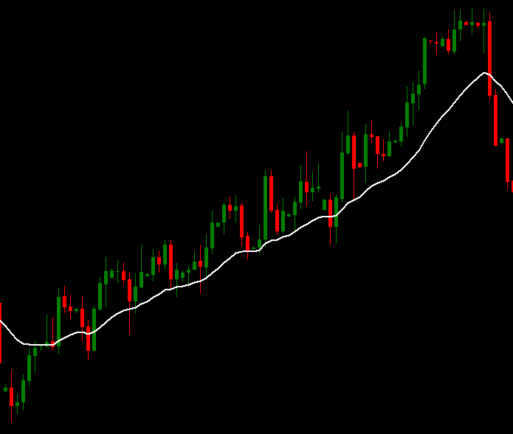
Médias Móveis
A desvantagem em utilizar a média como parâmetro de tomada de decisão é que o sinal dela é atrasado e em mercados lateralizados elas não geram bons sinais.
As médias funcionam muito bem como suporte e resistência dinâmico.

Slide 72
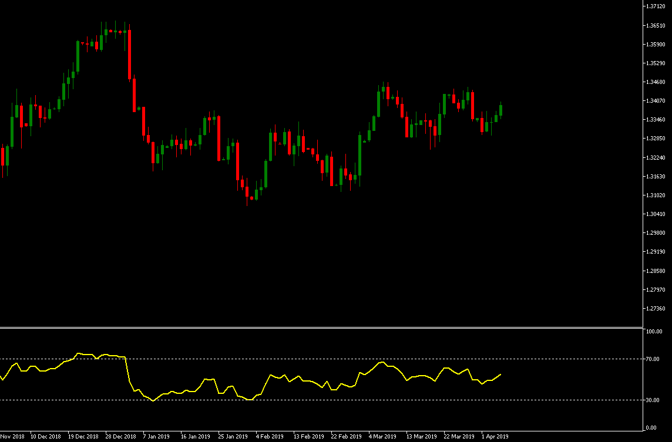
Índice de Força Relativa (IFR)
O IFR também conhecido como RSI “Relative Strength Index” nos mostra se o preço esta sobrecomprado (acima do nível 70) ou sobrevendido (abaixo do nível 30), assim como também serve para confirmar a formação de uma tendência (acima ou abaixo do nível 50) e para fazer leitura de divergência do preço.

Slide 73
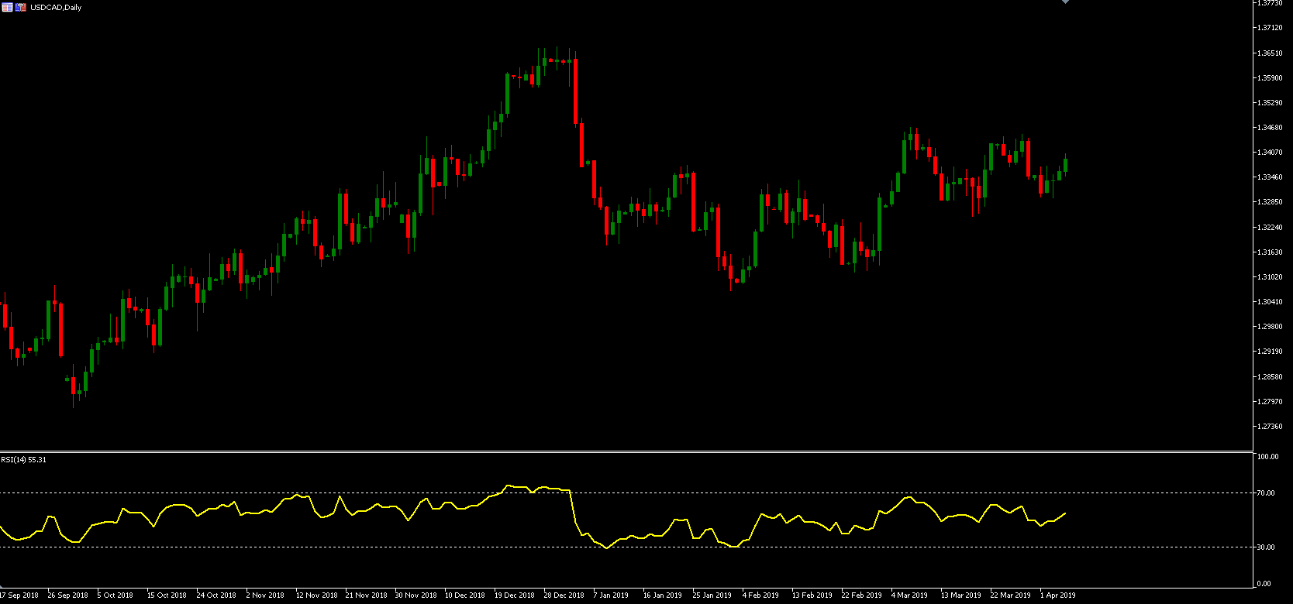
ATENÇÃO: quando o preço pega uma forte tendência esses níveis de sobrecompra e sobrevenda não funcionam!

Slide 74
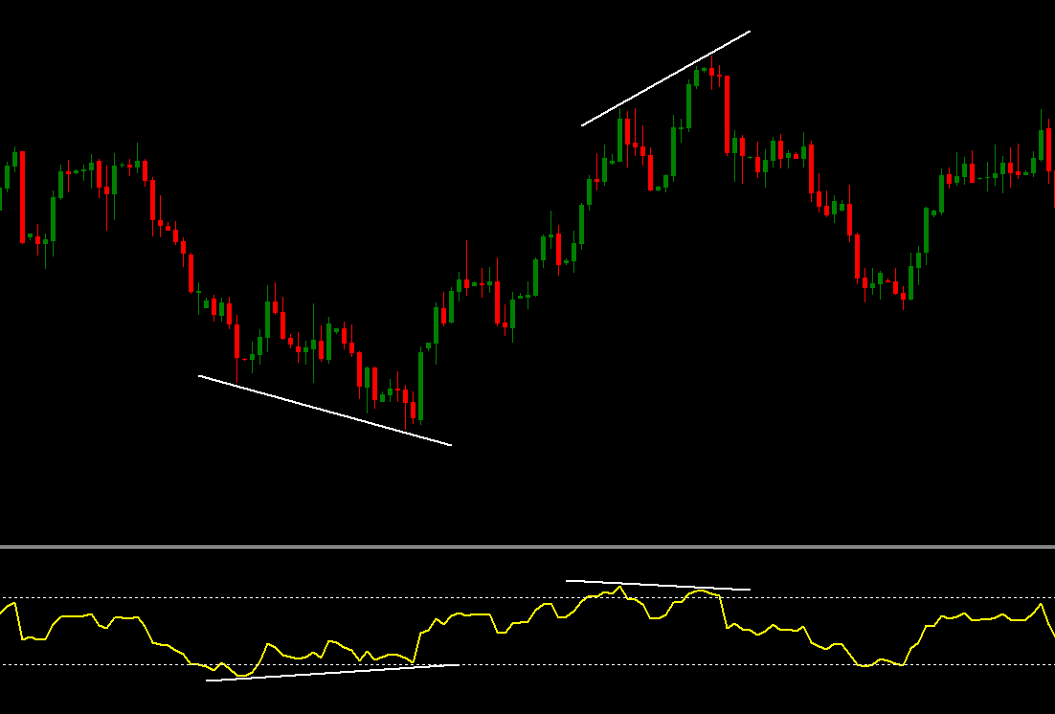
Índice de Força Relativa (IFR)
O RSI é um excelente indicador para verificar sinais de divergência, esses sinais são ótimos sinalizadores de mudança de tendência ou correção de um movimento.
topo mais alto
fundo mais baixo
divergência
divergência

Slide 75
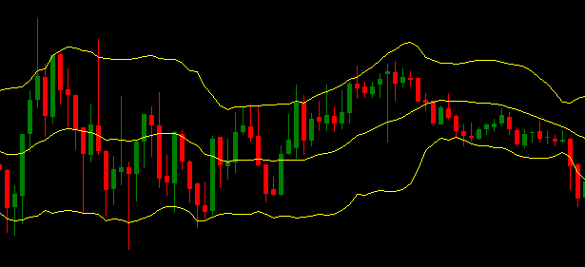
Bandas de Bollinger
As bandas de bollinger são excelentes para medir a volatilidade, consolidações e exaustão do preço de um ativo, ela é formada por duas linhas que possuem dois desvios padrões acima e abaixo de uma média móvel central.

Slide 76
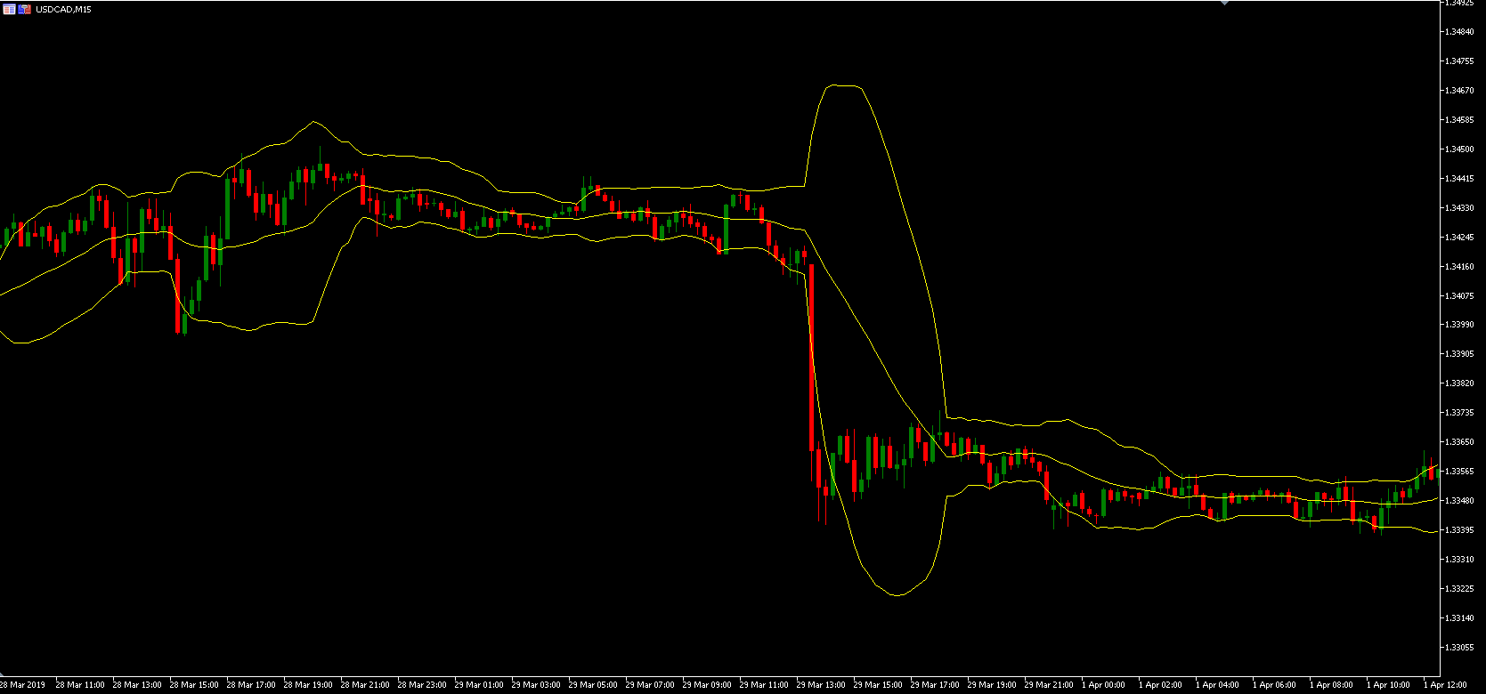
CONSOLIDAÇÃO
EXAUSTÃO
Depois de um período de consolidação aguardamos o aumento da volatilidade do preço para seguirmos uma direção
Depois do movimento de exaustão que é uma consequência do aumento de volatilidade, o preço ultrapassa o extremo da banda e em seguida aguardamos uma correção.
CONSOLIDAÇÃO
EXAUSTÃO

Slide 77
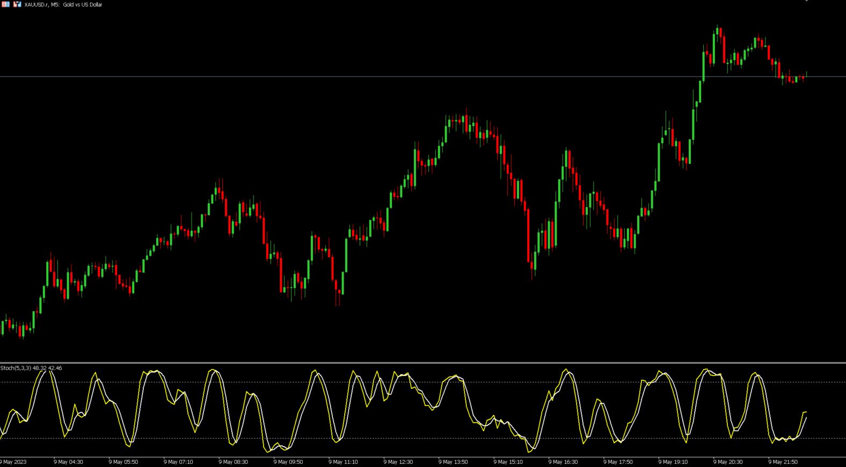
Estocástico
O estocástico é um indicador utilizado para verificar onde uma tendência pode estar terminando, nos mostra se o preço está sobrecomprado (acima do nível 80) ou sobrevendido (abaixo do nível 20) e assim como o RSI, ele também é utilizado para verificar divergência do preço.

Slide 78
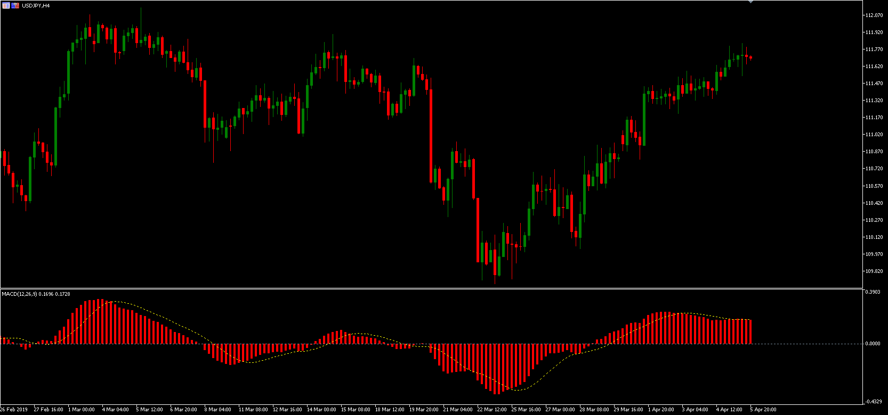
MACD
O MACD é um indicador utilizado para verificar o início de uma nova tendência, quando o histograma estiver acima do nível 0 procuramos prioritariamente por compra e quando estiver abaixo por venda, assim como o RSI e o estocástico, ele também é utilizado para verificar divergência.

Slide 79

MétodoX na Prática
O MétodoX é um método de trading discricionário baseado em análise técnica e gráfica, que tem o objetivo de mostrar as melhores localizações para tomada de decisão.
As escolas de análise que fundamentam o MétodoX são, Larry Williams, Richard Wyckoff e Oliver Velez.

Slide 80
MétodoX na Prática
:: Indicadores Usados no Setup
Média Móvel Exponencial de 7 períodos
Média Móvel Simples “Aritmética” de 21 períodos
Média Móvel Simples “Aritmética” de 200 períodos
Volumes (Mercados Centralizados)
RSI (Leitura de Divergências)

Slide 81
MétodoX na Prática
:: Indicador Volumes
Para o mercado Forex, o indicador Volumes é o indicador do número de mudanças de preços dentro de cada período, a partir de um período selecionado, já em ações ele é um indicador de volume efetivamente negociado (contratos, dinheiro, unidades, etc...).

Slide 82
MétodoX na Prática
:: Indicador Volumes
Regras para a leitura do indicador Volumes no Forex:
Analisar somente em períodos inferiores a 15 minutos;
Não analisar volume no momento que sai notícia;
Desconsiderar volume de abertura e fechamento do mercado;
Sempre analisar o volume de forma comparativa.

Slide 83
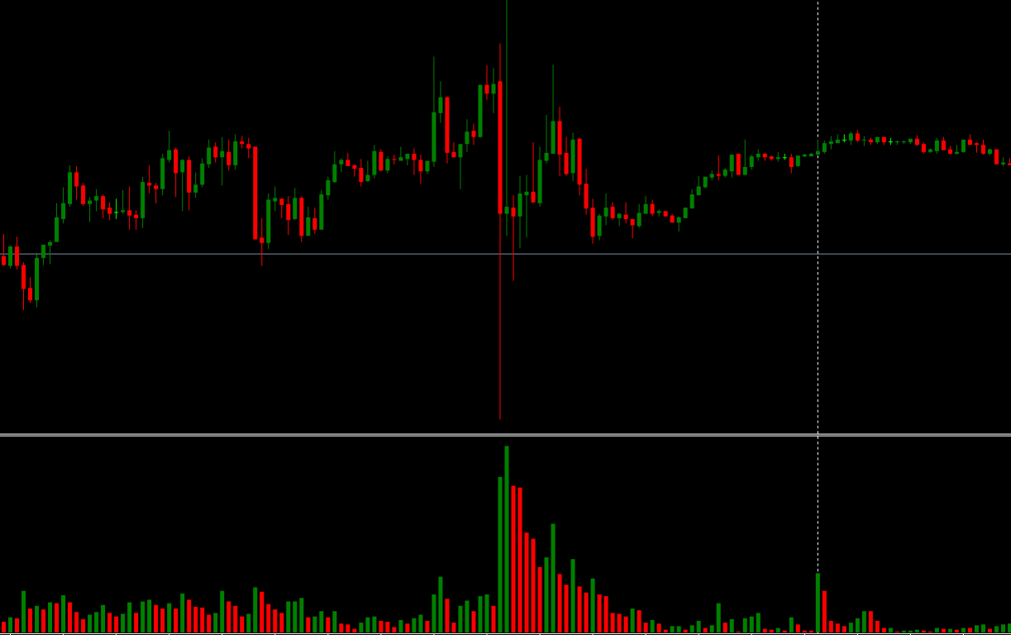
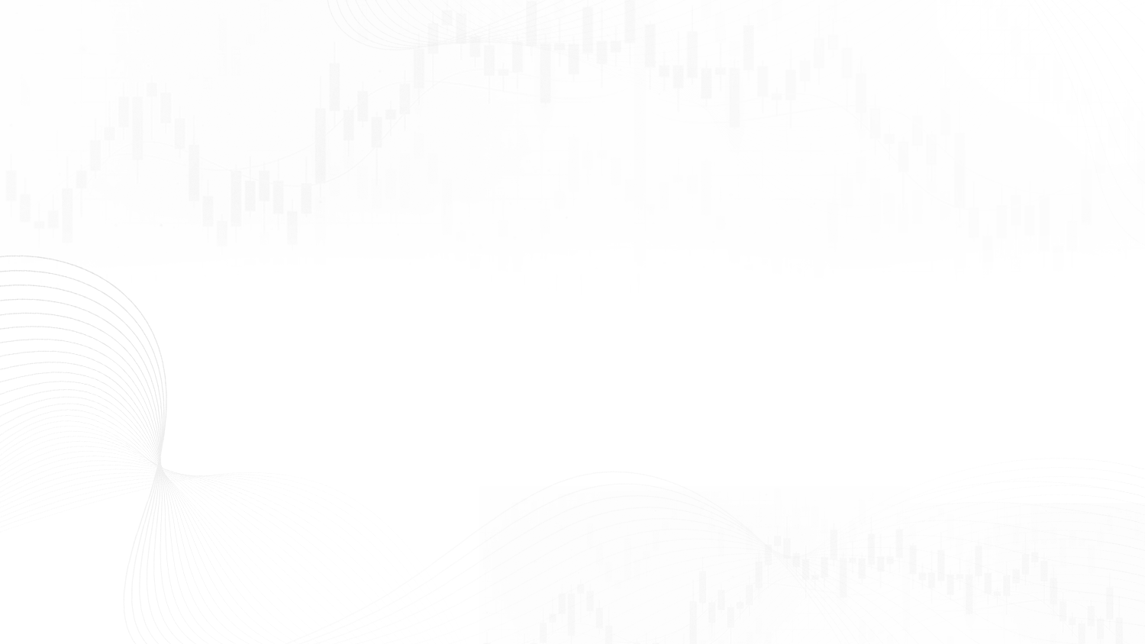

volume no momento de notícia

Slide 84
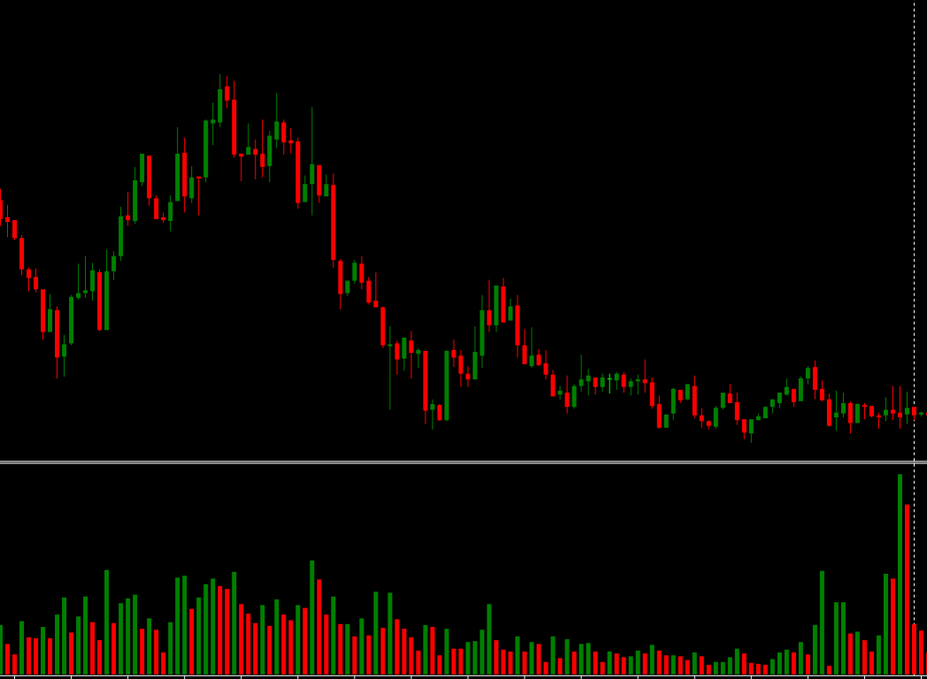
volume no fechamento do mercado

Slide 85
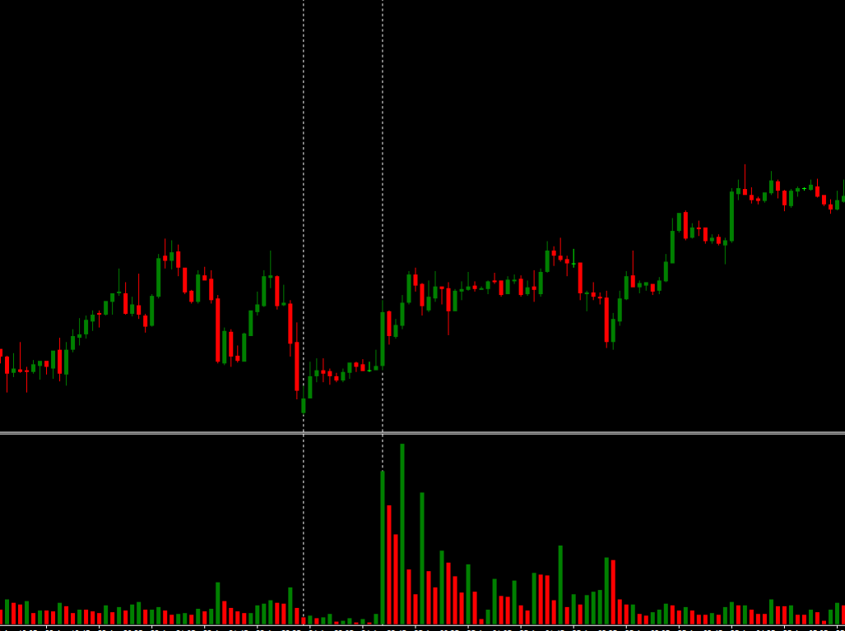
volume na abertura do mercado no domingo

Slide 86
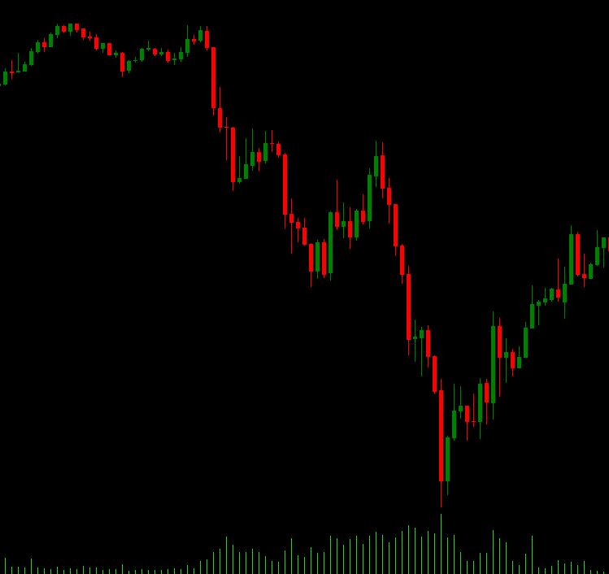
leitura efetiva do indicador volumes

Slide 87
MétodoX na Prática
:: Médias Móveis | EMA 7
A média móvel exponencial de 7 períodos é a melhor média que temos para capturar movimentos fortes no mercado, se um ativo estiver se movendo muito forte para ambos os lados essa média será muito útil para stop móvel.
Um movimento que consideramos como forte é aquele movimento que tem uma inclinação maior do que 45° em sua tendência seja de alta ou de baixa.
Configuração: média móvel exponencial de 7 períodos aplicada ao fechamento.

Slide 88
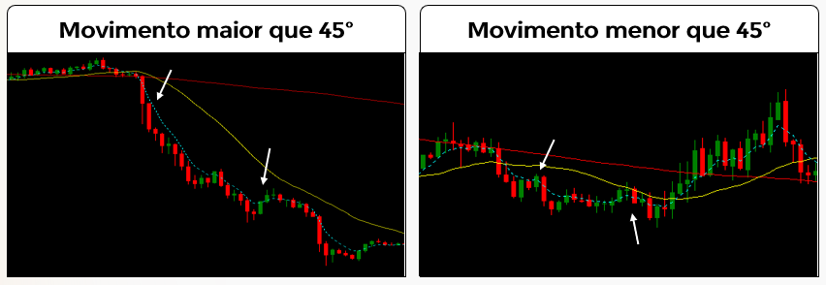
MétodoX na Prática

Slide 89
MétodoX na Prática
:: Médias Móveis | SMA 21
Essa é a nossa principal média móvel, ela revela o viés direcional de um ativo, atua como um imã e funciona como suporte e resistência dinâmico, na maioria das vezes vamos utilizá-la como referência para tomada de decisão.
Configuração: média móvel simples de 21 períodos aplicada ao fechamento.

Slide 90
MétodoX na Prática
:: Médias Móveis | SMA 21
Opere com a SMA 21 e não contra ela
A maior parte dos nossos trades devem estar em sincronia com a SMA 21, se ela sobe de forma suave, o foco deve ser quase sempre procurar por compras, inversamente, se ela estiver declinando de forma suave, o foco deve ser quase sempre procurar por vendas.

Slide 91
MétodoX na Prática
:: Médias Móveis | SMA 21
Use a SMA 21 como suporte e resistência
Quando a SMA 21 estiver subindo, ela servirá como suporte forte, já se ela estiver caindo, servirá como forte resistência, procure por compras ou vendas na ou próximo da SMA 21.

Slide 92
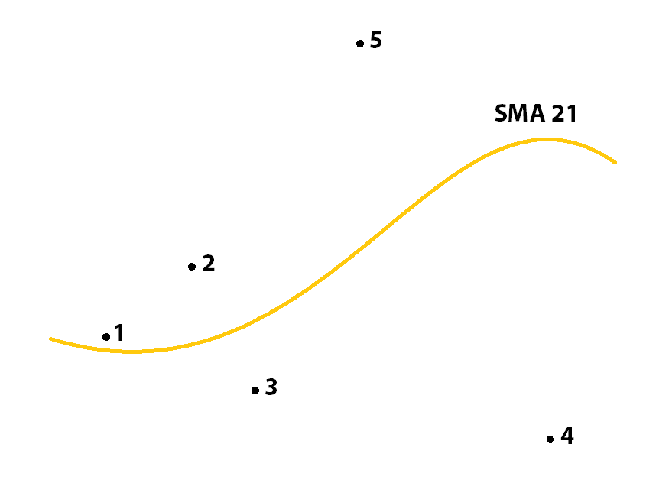
MétodoX na Prática
:: Médias Móveis | SMA 21
Pontos de entrada na SMA 21
Exatamente em cima da média de 21
Um pouco acima da média de 21
Um pouco abaixo da média de 21
Muito abaixo da média de 21 (imã)
Muito acima da média de 21 (imã)

Slide 93
MétodoX na Prática
:: Médias Móveis | SMA 200
Esta média móvel é bem relevante na hora da nossa tomada de decisão, parece mágico como o mercado obedece essa média em determinados momentos, ela além de nos mostrar a tendência macro do ativo, também funciona como suporte e resistência dinâmico.
Configuração: média móvel simples de 200 períodos aplicada ao fechamento.

Slide 94
MétodoX na Prática
:: Médias Móveis | SMA 200
Pontos importantes para o uso dessa média:
É fundamental que ela seja plana (sem tendência);
Use-a como suporte;
Use-a como resistência;
Use-a como um imã.

Slide 95
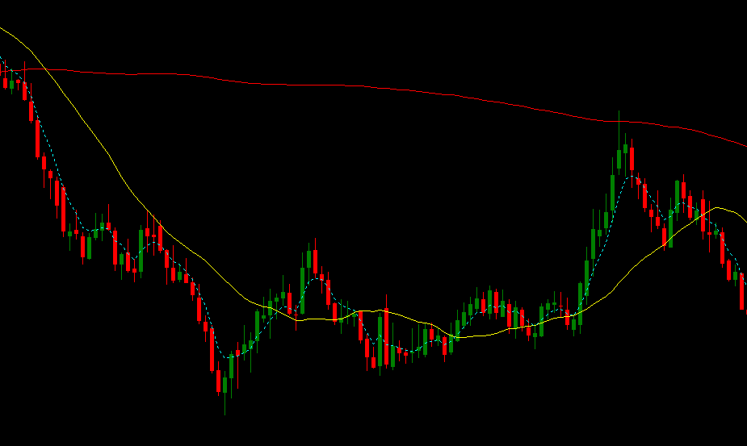
SMA 200 flat
o preço voltou na média
preço afastado da SMA 200

Slide 96
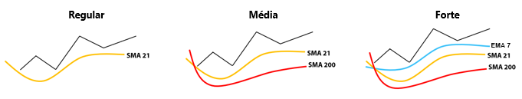
MétodoX na Prática
:: Níveis de Tendência
Regular: preço trabalhando acima ou abaixo da SMA 21;
Média: preço trabalhando acima ou abaixo da SMA 21, cruzada com a SMA 200;
Forte: preço trabalhando acima ou abaixo das três médias.

Slide 97
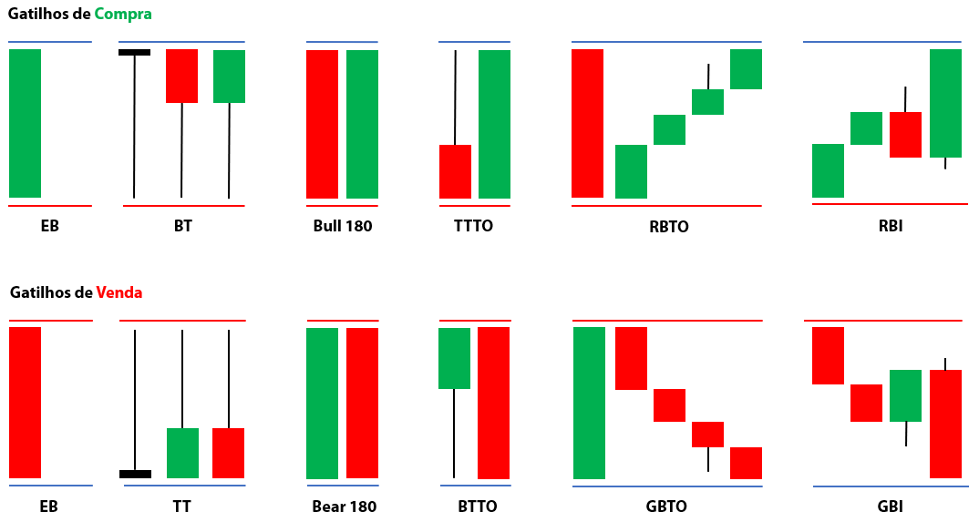
Gatilhos de Entrada

Slide 98
Smart Money Descomplicado
:: O que é o Smart Money Concept?
O Smart Money Concept não é apenas uma estratégia de negociação, mas toda uma filosofia sobre como os mercados funcionam. A maneira mais simples de explicar o SMC, é dizer que se trata do price action com um nome diferente.
É operar seguindo os rastros dos tubarões “market makers”, tomando cuidado com as armadilhas que eles deixam pelo caminho, buscando pelo dinheiro inteligente.

Slide 99
Smart Money Descomplicado
:: Qual o maior desafio do Institucional?
O maior desafio dos profissionais é a LIQUIDEZ, ou seja, eles precisam de dinheiro para executar suas posições.
Se você fosse executar uma ordem de 30 mil contratos no mini índice, você encontraria liquidez em uma única região ou precisaria agir de forma estratégica?

Slide 100
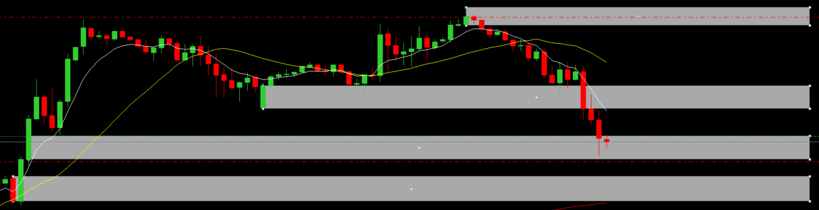
Smart Money Descomplicado
:: Onde localizar a liquidez?
O dinheiro inteligente está nas regiões extremas “zonas de liquidez”, ou seja, nas regiões de topos e fundos dos gráficos.

Slide 101
Smart Money Descomplicado
:: O institucional é mestre em manipular o mercado
Os tubarões vão abrindo suas posições em doses homeopáticas para induzir os traders de varejo ao erro.
Dessa maneira eles caçam os stops gerando liquidez até levar o preço para onde realmente querem e entram no mercado pra valer, traders profissionais são pacientes e estratégicos.

Slide 102
Smart Money Descomplicado
:: Quais são as vantagens de operar com os tubarões?
Maior payoff e lucro;
Maior clareza nas entradas;
Menor risco por operação;
Menor necessidade de capital;
Menor exposição ao mercado.

Slide 103
Smart Money Descomplicado
:: Conceito de oferta vs demanda
A lei da oferta explica que quanto maior for o preço de determinado produto, mais os vendedores estarão dispostos a vender seu produto, dessa maneira irão obter mais lucros.
A lei da demanda diz que quanto menor for o preço, maior a quantidade de consumidores procurando no mercado os produtos que desejam comprar, portanto, quanto maior for o preço, menor a quantidade de consumidores procurando no mercado os produtos que desejam comprar.

Slide 104
Smart Money Descomplicado
:: Pilares da Estratégia SMCX
Identificar topos e fundos;
Identificar a estrutura do mercado;
Identificar as regiões de prêmio e desconto;
Identificar as ZLs “Zonas de Liquidez”.

Slide 105
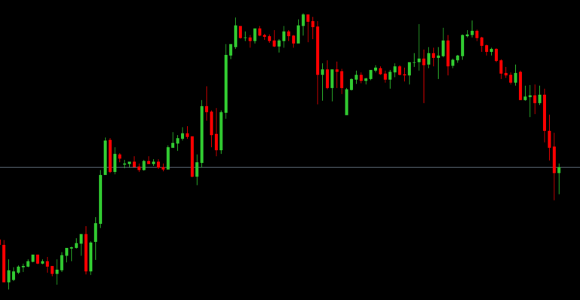
Smart Money Descomplicado
:: Topos e Fundos + Estrutura

Slide 106
Smart Money Descomplicado
:: Zona de Prêmio e Desconto
A zona de prêmio em uma estrutura de queda, é a região mais adequada para vender caro, ou seja, a melhor região para buscarmos por vendas.
A zona de desconto em uma estrutura de alta, é a região mais adequada para comprar barato, ou seja, a melhor região para buscarmos por compras.

Slide 107
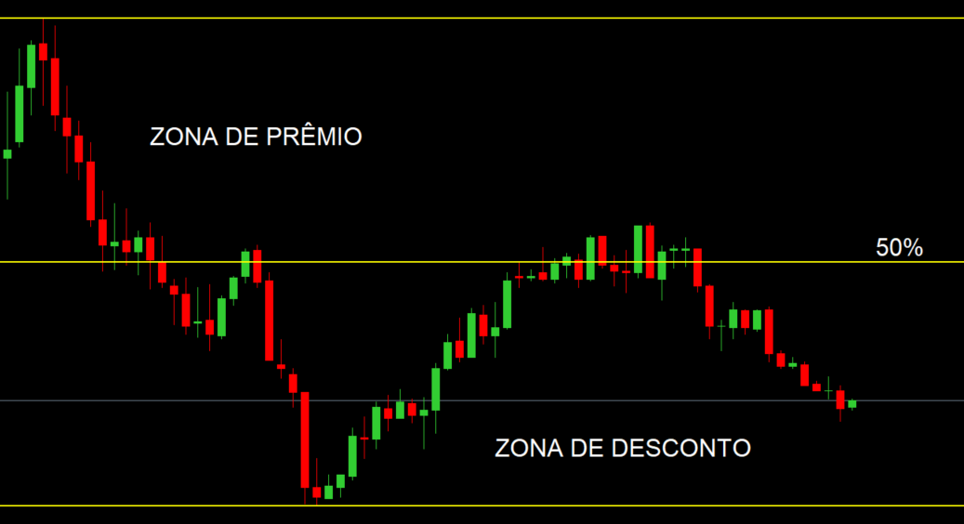
Smart Money Descomplicado
:: Zona de Prêmio e Desconto

Slide 108
Smart Money Descomplicado
:: O que é uma Zona de Liquidez “ZL”?
As zonas de liquidez também conhecidas como pontos de interesse “POIs”, são regiões de alto interesse por parte do institucional para captar liquidez.
Além das regiões extremas como já vimos aqui, outra ZL muito forte são as regiões de desequilíbrio do preço, também conhecida como Fair Value Gaps “FVG”.

Slide 109
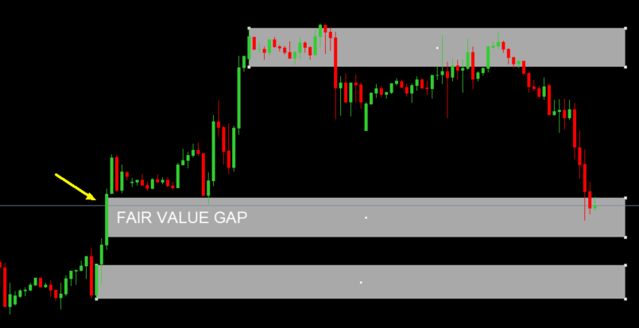
Smart Money Descomplicado

Slide 110
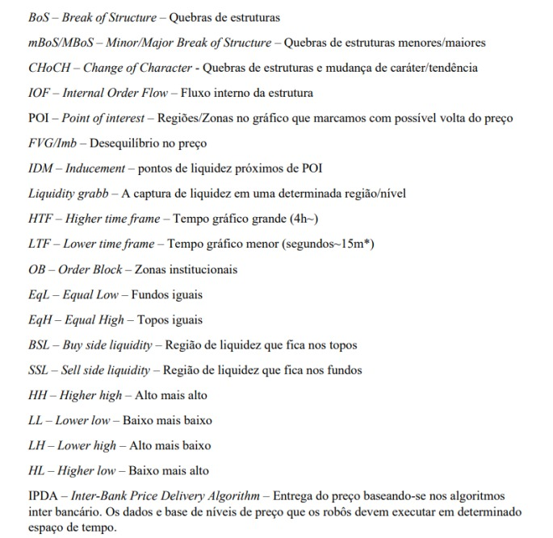
Glossário
SMC

Slide 111
Smart Money Descomplicado
:: Os dois tipos de entrada
Entrada de Risco, esse tipo de entrada acontece no teste do 50% do ZL mapeada, com stop na região oposta da ZL.
Entrada por confirmação, esse tipo de entrada acontece após o RRC “Rompimento, Retração e Continuação” de uma ZL mapeada.

Slide 112
Correlação de Pares
:: O que é e como funciona?
São influencias que um par de moedas tem sobre outro, existem correlações positivas e correlações negativas.
CORRELAÇÃO (+) | CORRELAÇÃO (-)
EUR/USD e GBP/USD | EUR/USD e USD/CHF
EUR/USD e NZD/USD | GBP/USD e USD/JPY
AUD/USD e GBP/USD | GBP/USD e USD/CHF
AUD/USD e EUR/USD | AUD/USD e USD/JPY
Vamos analisar o site: https://www.mataf.net/pt/forex/tools/correlation

Slide 113
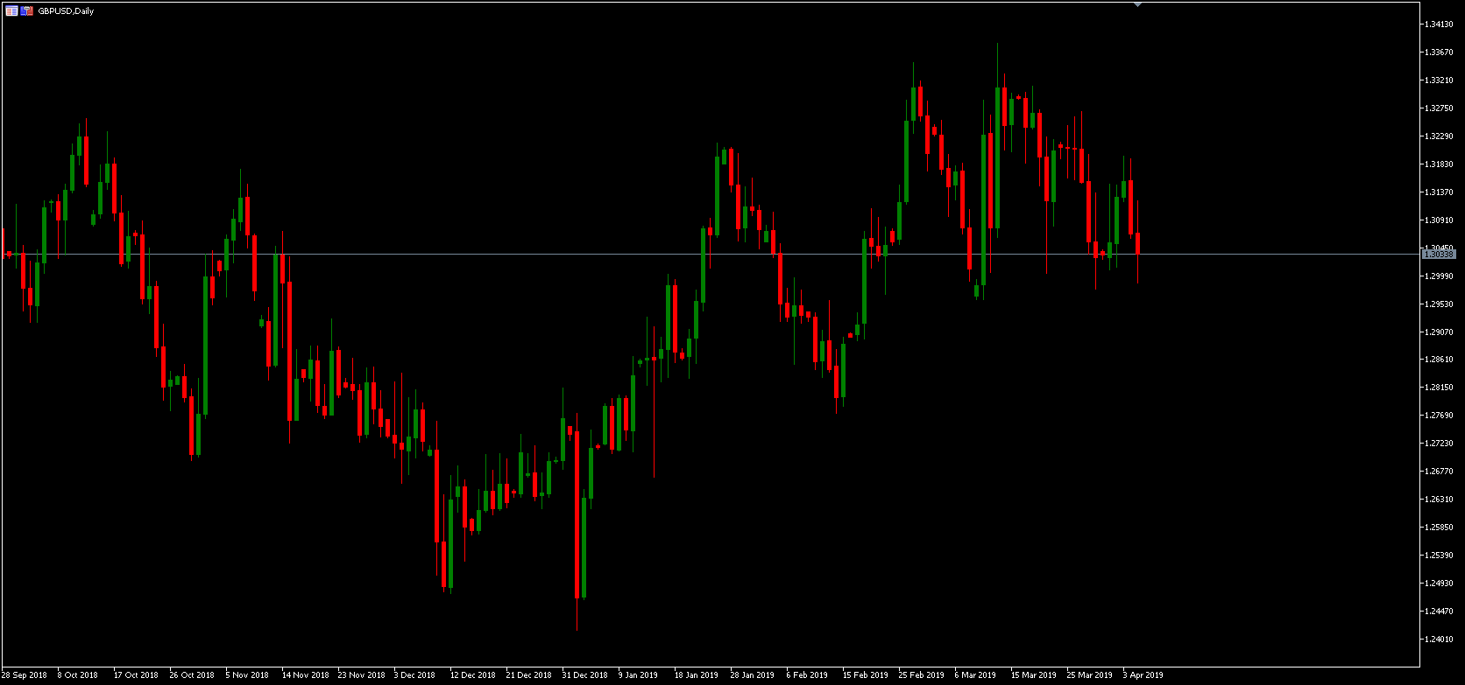

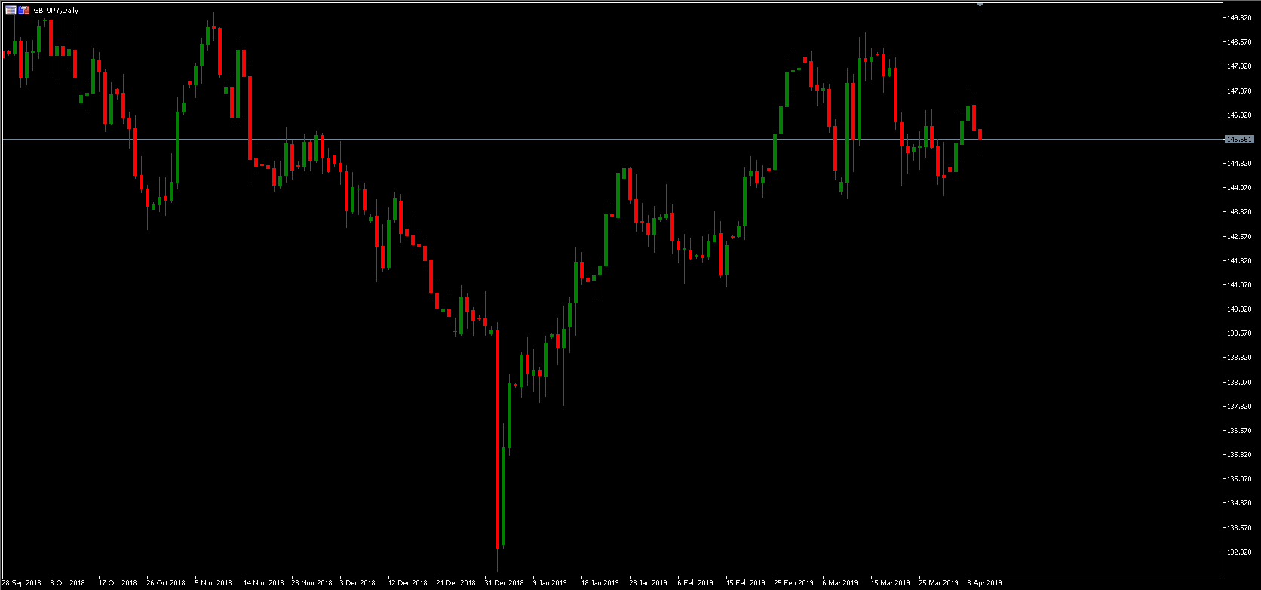
Correlação positiva entre o GBPUSD e o GBPJPY
ambos no gráfico diário

Slide 114
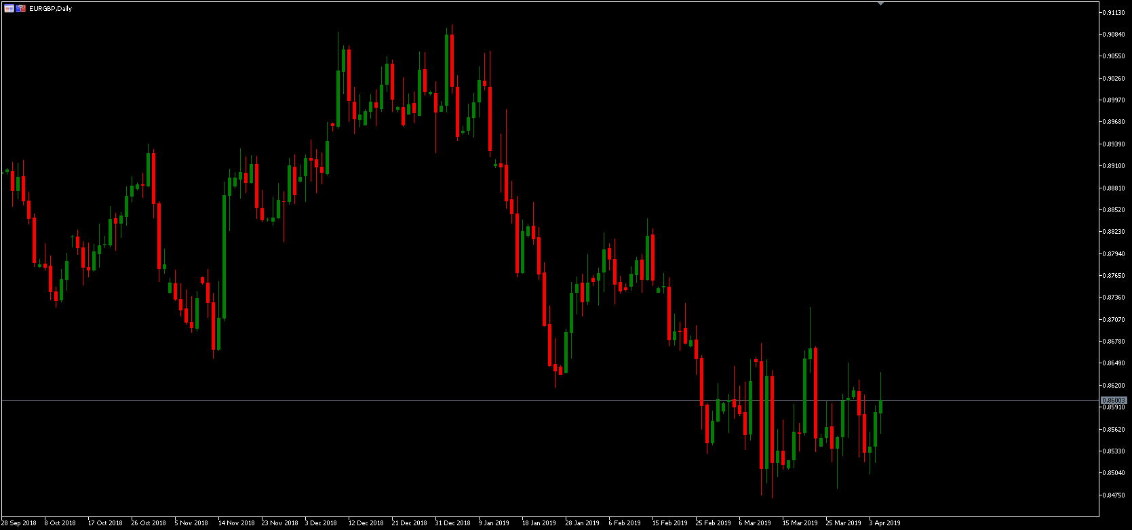
Correlação negativa entre o GBPUSD e o EURGBP
ambos no gráfico diário

Slide 115
Correlação de Pares
:: Por que saber isso é importante?
Essa informação deve ser usada para quando você identificar uma oportunidade de operar em mais de um par de moedas.
Seguindo o exemplo anterior, se você encontra uma oportunidade de compra no GBPUSD e outra também de compra no EURGBP.
O mais sensato é optar por fazer somente uma delas, pois a correlação entre esses dois pares é negativa, ou seja, enquanto um par de moedas sobe o outro desce, portanto, não faria sentido comprar esses dois ativos ao mesmo tempo.

Slide 116
Analisando Notícias
:: Análise Fundamentalista
É a utilização e o estudo dos fatores econômicos (crescimento da economia, inflação, desemprego) de um país, a previsão de movimentos futuros com relação ao preço da moeda, os fundamentos econômicos abrangem um vasto conjunto de informações, seja na forma de relatórios econômicos, políticos ou ambientais, dados, anúncios ou eventos.

Slide 117
Analisando Notícias
:: Análise Fundamentalista
Por exemplo, podemos ter uma notícia divulgando o aumento da taxa de juros do FED que é o Banco Central Americano, ou outra notícia divulgando o resultado da balança comercial da Suíça para determinado mês.

Slide 118
Analisando Notícias
:: Quais são as principais notícias?
NEWS | NOTÍCIA
Interest Rate | Taxa de Juros
Unemployment Rate | Taxa de Desemprego (%)
Unemployment Claims | Taxa de Desemprego (K)
Cross Domestic Product | Produto Interno Bruto (PIB)
Trade Balance | Balanço (Importação e Exportação)
Consumer Price Index | Indice de Preço ao Consumidor
Retail Sales | Vendas no Varejo

Slide 119
Analisando Notícias
:: Payroll, um dos principais dados econômicos
O Payroll, ou Nonfarm Payroll é um termo de língua inglesa que apresenta a folha de pagamentos não-agrícola dos Estados Unidos, é um dado que inclui toda força de trabalho, com exceção do setor primário, e que mede quantas pessoas estão empregadas e recebendo salário nos Estados Unidos.

Slide 120
Analisando Notícias
:: Payroll, um dos principais dados econômicos
Ele é divulgado pelo Bureau of Labor Statistics toda 1ª sexta-feira do mês, seus dados influenciam na variação da taxa de juros dos Estados Unidos, por isso, traz grande impacto, através do payroll é possível analisar quantos empregos foram gerados no último mês, a taxa de desemprego, quais setores obtiveram maiores lucros, entre outros.

Slide 121
Analisando Notícias
:: Pontos importantes sobre operar em notícias
Muitas vezes ocorrem especulações antecipadas sobre o evento econômico, afetando o preço horas ou dias antes da declaração do dado econômico.
Os ativos podem ter alta volatilidade por conta de alguns dados econômicos, movendo 100 pips em questão de segundos ou minutos por exemplo.

Slide 122
Analisando Notícias
:: Pontos importantes sobre operar em notícias
Dados econômicos podem definir uma tendência de um par de moedas por dias, semanas e até mesmo meses.
A análise fundamentalista é uma ferramenta valiosa na estimativa de condições futuras de uma economia, mas não tanto para predizer a direção do preço de um ativo.

Slide 123
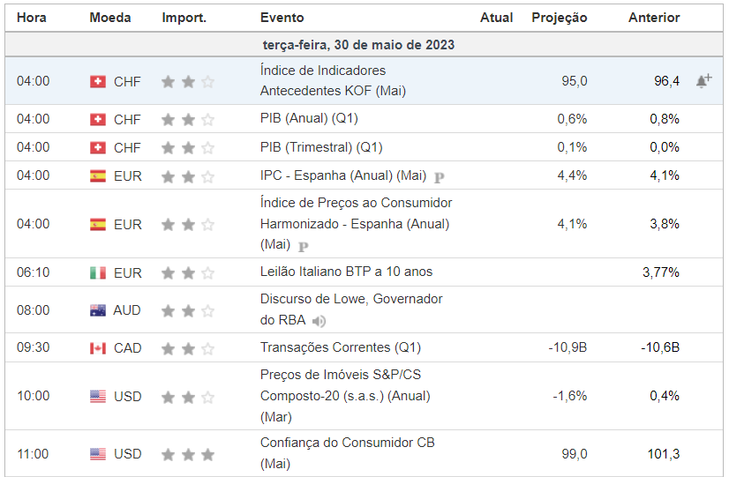
Analisando Notícias
:: Como analisar o calendários econômico?
Forex Factory – https://www.forexfactory.com
Investing – https://br.investing.com/economic-calendar

Slide 124
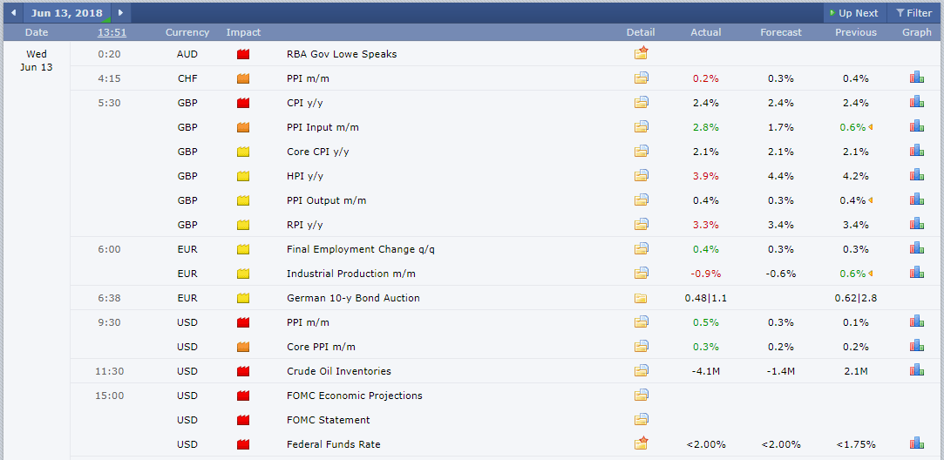
Analisando Notícias
:: Exemplo do impacto da notícia no gráfico
Alteração da taxa de Juros dos EUA, no dia 13 de Junho de 2018, passando de 1,75% ao ano para 2,00%, tornando os investimentos no país mais atrativo para os investidores.

Slide 125
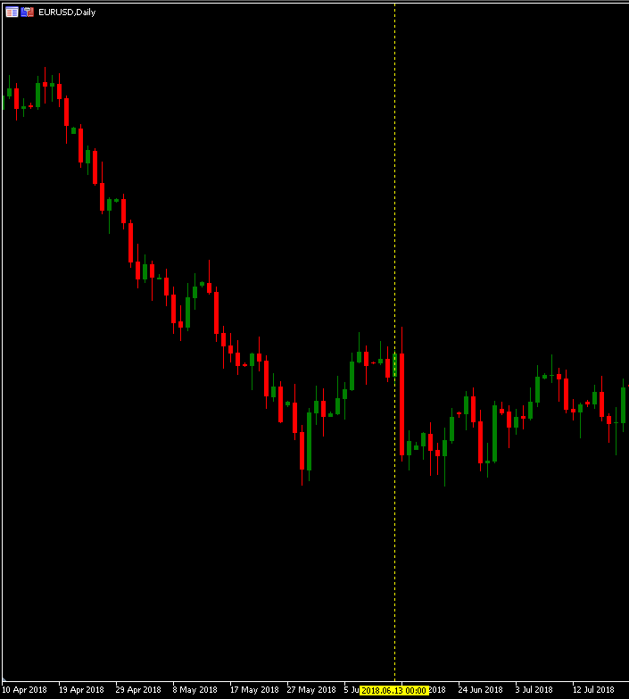
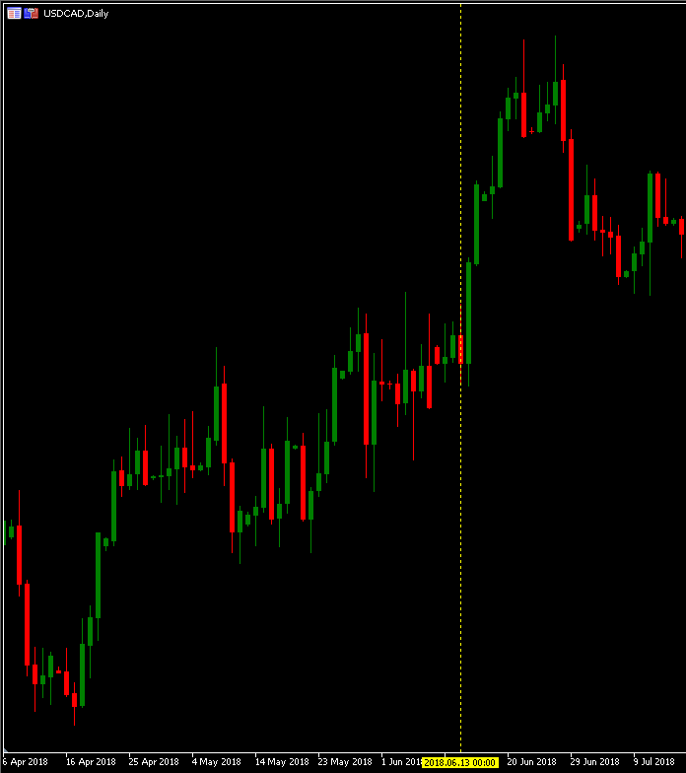
moeda cotação
moeda base
O DÓLAR SE VALORIZOU!

Slide 126
Analisando Notícias
:: Quem avisa, amigo é...
Evite operar ao menos 30 minutos antes e depois de notícias de alto impacto, cenários de notícias são altamente voláteis e por conta disso pode acontecer slippage ou derrapagem.
Se decidir operar em notícias para aproveitar o cenário de alta volatilidade, tenha consciência disso e dobre as suas proteções, diminuindo o risco por trade pela metade.

Slide 127
Gestão do TraderX
:: Afinal, o que é gestão?
Gestão é o conjunto de ações e estratégias aplicadas em um negócio, tendo 2 pilares como base de sustentação, sendo:
Planejar: serve para projetar o futuro e com isso, traçar estratégias e ações para alcançar os objetivos do negócio.
Organizar: serve para distribuir os recursos disponíveis dentro do negócio de forma estratégica.

Slide 128
Gestão do TraderX
:: Os 5 Pilares da Gestão do TraderX
Gestão do Negócio
Gestão do Tempo
Gestão de Risco
Gestão do Trade
Gestão Emocional

Slide 129
Gestão do TraderX
:: Gerenciamento de Risco
O dinheiro é a matéria prima do trader, portanto, gerenciar o risco é gerenciar a matéria prima do seu negócio de trading.
No gerenciamento de risco temos que buscar minimizar as perdas e maximizar os lucros, seguindo a premissa de errar rápido e barato, dando chance para acertar caro.
Sem gestão, não existe multiplicação.

Slide 130
Gestão do TraderX
:: 5 regras para um gerenciamento de risco eficiente
Não entre nesse mercado com o objetivo de pagar contas e viver de trading no curto prazo;
Tenha suas finanças sob controle;
Treine em conta simulação primeiro;
Não pule etapas, esteja disposto a estudar e praticar, ser bom dá trabalho, leva tempo mas vale a pena.
Compre o pior cenário e visualize o melhor cenário.

Slide 131
Gestão do TraderX
:: 5 perguntas para fazer antes de abrir um trade
Qual é o máximo que aceito perder no dia?
Quanto eu aceito perder em um único trade?
Qual é a região onde irei posicionar o meu stop?
Qual é a região de alvo ideal para esse trade?
Quais serão os parâmetros que irei usar para fazer a gestão do trade até o alvo ideal?
O mercado age e a gente reage.

Slide 132
Gestão do TraderX
:: Quanto maior o capital, menor deve ser o risco
Capital até 1 mil – 2% a 5%
De 1 a 10 mil – 2%
De 10 a 50 mil – 1,5%
De 50 a 100 mil – 1%
De 100 a 500 mil – 0,75%
De 500 a 1 milhão – 0,5%
Acima de 1 milhão – 0,25%

Slide 133
Gestão do TraderX
:: Como calcular o risco por trade?
Calculadoras de risco online (https://www.myfxbook.com/br/forex-calculators/position-size)
Calculadoras de risco genuínas das plataformas
Calculadoras de risco agregadas às plataformas

Slide 134
Gestão Emocional do TraderX
:: Por que controle emocional não existe?
Nós seres humanos somos emoções ambulantes, ou seja, a emoção é o combustível das nossas ações.
Portanto, emoção não se controla, emoção se sente. Nós podemos controlar as atitudes que teremos diante das emoções que sentimos em determinadas situações.

Slide 135
Gestão Emocional do TraderX
:: O emocional é mais importante do que a técnica?
A melhor resposta para essa pergunta sempre será...
DEPENDE

Slide 136
Nossa mente foge da
dor e busca pelo prazer

Slide 137
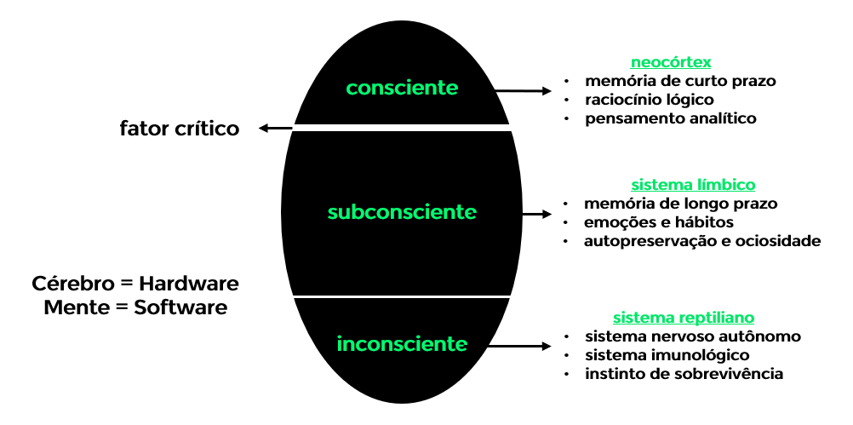

Slide 138
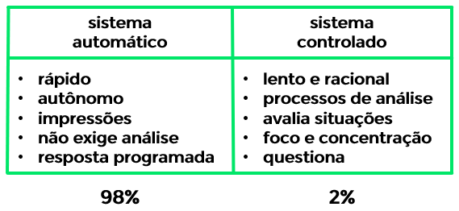
Gestão Emocional do TraderX
:: Os 2 sistemas de pensamento

Slide 139
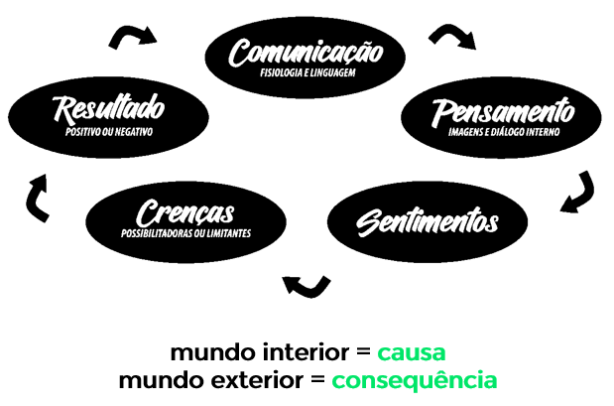
Gestão Emocional do TraderX
:: Causa e Consequência

Slide 140
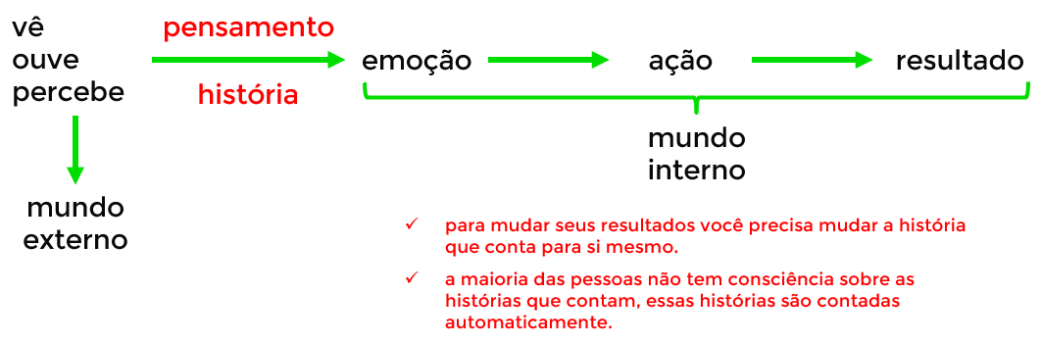
Gestão Emocional do TraderX
:: As 3 premissas da criação

Slide 141
Gestão Emocional do TraderX
disciplina
substantivo feminino
1. obediência às regras, aos superiores, a regulamentos.
2. ordem, regulamento, conduta que assegura o bem-estar dos indivíduos ou o bom funcionamento
3. ordem, bom comportamento.
4. comportamento metódico, determinado; constância.
Disciplina é liberdade!

Slide 142
Trader Comum vs TraderX
Encara o trading como um jogo | Encara o trading como um negócio
Não tem um plano de trading | Tem um plano de trading definido
Começa operar sem se preparar | Se prepara antes de operar
Quer boletar a todo momento | Busca qualidade e não na quantidade
Muda de estratégia a todo momento | Opera com uma estratégia bem definida
Corajoso no loss e medroso no gain | Sabe fazer uma gestão de risco eficiente
Nós não somos disciplinados,
decidimos estar disciplinados.

Slide 143
Gestão Emocional do TraderX
:: Como estar disciplinado?
Faça uma lista de 10 comportamentos que você precisa eliminar da sua vida;
Faça seu painel da disciplina e cole em um lugar que tenha visibilidade;
PAINEL DA DISCIPLINA
SEG
TER
QUA
QUI
SEX
SAB
DOM

Slide 144

Mural dos Sonhos

Slide 145
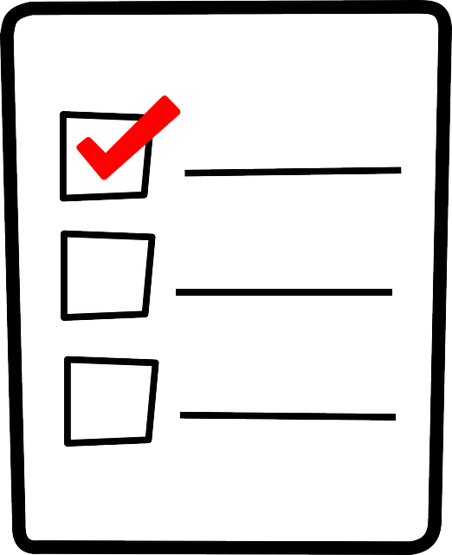
Gestão Emocional do TraderX
:: Como estar disciplinado?
Defina um objetivo de curto, médio e longo prazo;
Crie um plano de ação para cada um dos objetivos.

